Slide 1
Sistema Fitness

Slide 2
Equipe
Francesco de Souza Beghelli
Katyelen da Silva Costa
Leojayme Rodrigues Manso Silva
Wallace Augusto Pereira de Moraes

Slide 3
Introdução
O Sistema Fitness tem como objetivo o gerenciamento das atividades desenvolvidas em uma academia de ginástica.
O sistema permite o controle total de todas as atividades realizadas na academia, como o controle de fichas e revisões de cada aluno, metas planejadas e alcançadas; além de manter armazenado o histórico de todas as academias que o aluno frequentou e as atividades nelas desenvolvidas.

Slide 4
Descrição do sistema
O sistema deve permitir o cadastro de alunos, funcionários e equipamentos.
Controle de mensalidade, acesso, turmas e avaliações.
Prescrição de treinos e consulta ao quadro de horários.
O sistema deve ser multiusuário.

Slide 5
Estrutura analítica
Paradigma de desenvolvimento;
Documentação;
MS Project;
Recursos humanos, de hardware e de software;
Etapas do desenvolvimento

Slide 6
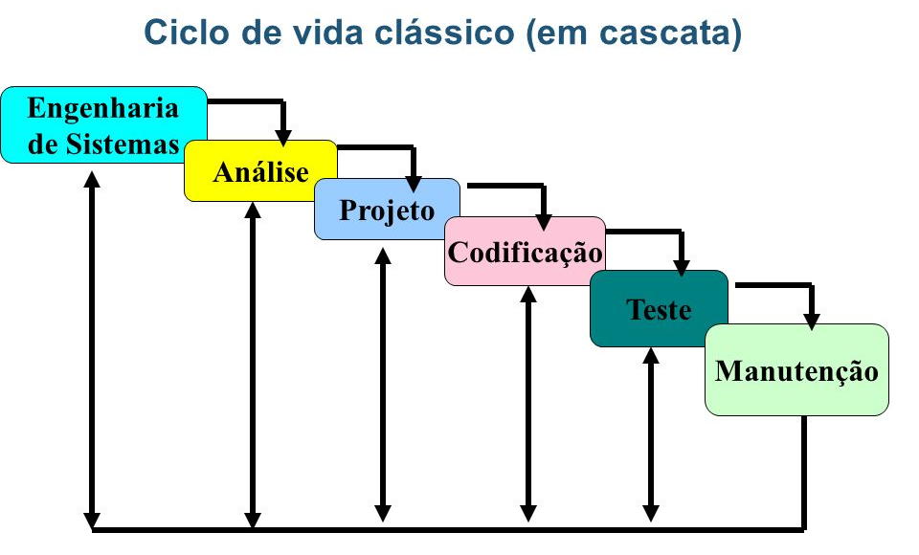
Paradigma: Modelo Cascata
Esse modelo deixa bem definida cada etapa de trabalho e não permiti voltar a etapa anterior.
Tal modelo se encaixa bem no nosso sistema pelo fato do sistema ser bem simples, de fácil captura de requisitos e não demanda tanto conhecimento específico.
Com apenas uma passada por etapa é possível entender que o processo foi concluído com êxito e torna o programa bem sucinto e funcional.

Slide 7
Paradigma: Modelo Cascata (continuação)
Vantagens:
Fácil de gerenciar: Etapas bem definidas e sem sobreposição.
Eficiente em casos nos quais o domínio de aplicação é bem entendido.
Eficiente no desenvolvimento de projetos em quais vários sistemas similares foram construídos anteriormente.

Slide 8
MS Project
O MS Project possui recursos relacionados à gestão de projetos.
São vários os focos do MS Project:
Tempo
Gráfico de Gantt
Modelo probabilístico
Diagrama da Rede
Custos
E uma gama de relatórios.
No geral, baseia-se no modelo Diagrama de Rede, utiliza tabelas no processo de entrada de dados, permite uso de subprojetos, possui recursos para agrupar, filtrar e classificar tarefas, possui um conjunto padrão de relatórios e os usuários podem criar seus próprios relatórios, permite definição de “semana de trabalho”, etc. MS Project possui recursos relacionados à gestão de projetos.

Slide 9
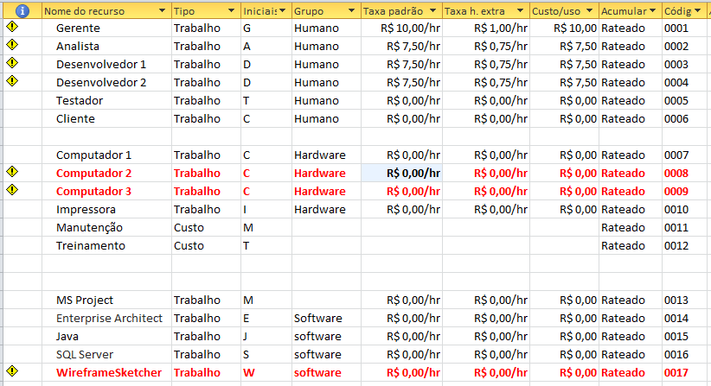
Recursos humanos, de hardware e de software
Nesse diagrama podemos observar os dados dos integrantes da equipe e a
qual grupo cada um pertence assim como o valor da hora de trabalho de cada um.

Slide 10
Diagrama de Recursos (continuação)
Por que avaliar e quantificar os recursos em um projeto?
Estimar e controlar a quantidade de trabalho;
Estimar e controlar a quantidade de material
Maior precisão na estimativa de tempos das atividades.

Slide 11
Etapas do desenvolvimento
Descoberta dos requisitos funcionais e não funcionais junto com o Cliente.
Analise dos requisitos(documento) e projeção do que será implementado e a forma do andamento do projeto(cronograma).
É repassado ao Cliente o que será feito e o mesmo dá seu aval para que o mesmo comece a ser implementado.
Começa a fase de implementação do sistema com todos os componentes declarados no documento de requisitos.
Após o término da implementação do software, o mesmo é testado e se necessário é feito as correções para que o mesmo possa ser entregue ao Cliente.
O software é entregue ao Cliente para que o mesmo teste e certifique de que tudo que foi pedido e documentado foi implementado corretamente.
A equipe do Sistema fica a disposição para qualquer manutenção que seja necessária no software a fim de que o mesmo não apresente defeitos recorrentes.

Slide 12
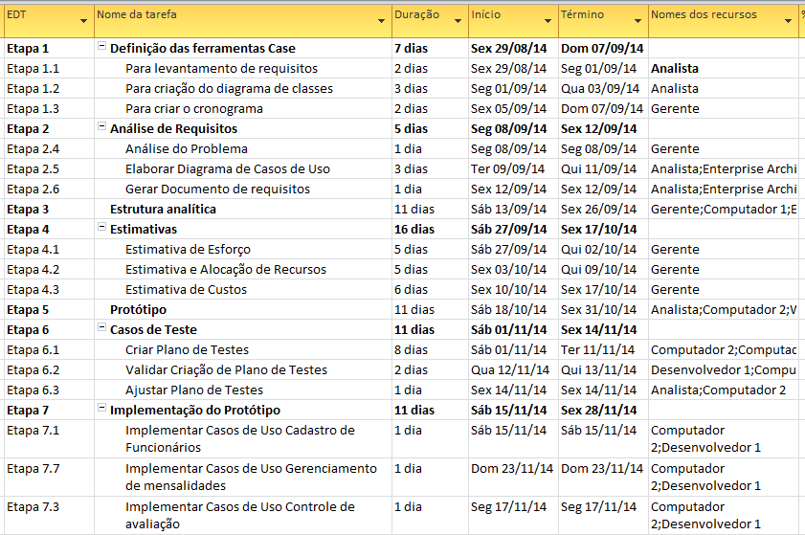
Etapas do desenvolvimento (continuação)

Slide 13
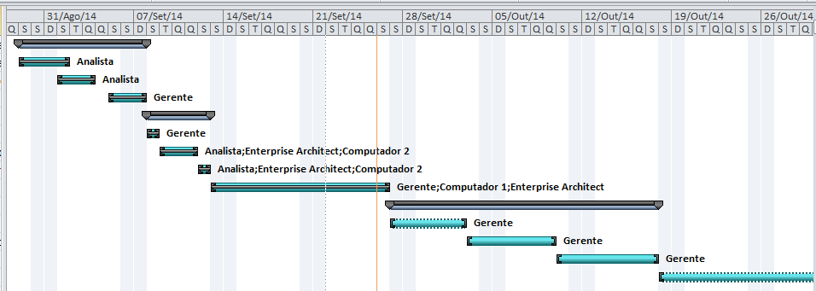
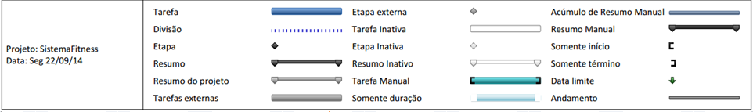
Etapas do desenvolvimento (continuação)

Slide 14
Etapas do desenvolvimento (continuação)
Gerenciamento do Tempo do Projeto
Definir as Atividades
Sequenciar as atividades
Estimar recursos das atividades
Estimar duração das atividades
Desenvolver o cronograma
Controlar o Cronograma
Objetivo:
Determinar o início e a duração das atividades individuais de um projeto;
Marca uma linha de tempo para cada atividade em relação a um calendário;
Acompanhamento visual da programação de atividades;
Monitoramento do avanço do projeto em relação ao planejado.

Slide 15
CONCLUSÃO
O sistema Fitness, por ser um sistema relativamente simples faz uso do Modelo Cascata como paradigma de desenvolvimento, uma vez que, como já foi dito, a captura de requisitos é bem tranquila e não requer muito conhecimento da área; além de tirar proveito das vantagens listadas anteriormente. Para auxiliar o desenvolvimento do sistema, foi utilizado o MS Project para a gestão do projeto e devido aos seus recursos como diagramas e gráficos que facilitam no desenvolvimento (destaque para o Diagrama de Recursos). Nele também foram listadas as etapas de desenvolvimento e o gráfico mostrando o desenvolvimento do sistema ao longo do tempo. Mas o MS Project não foi a única ferramenta utilizada neste processo; como está descrito no gráfico desenvolvimento x tempo, o Enterprise Architect foi utilizado na 1ª parte do trabalho na criação do Caso de Uso e outras funções.

Slide 16
Obrigado !!!

